Slide 1
DESTEK YÖNETİM SİSTEMİ (DYS)
BİLGİLENDİRME SUNUMU

Slide 2
SUNUM İÇERİĞİ
- Destek Yönetim Sistemi’ne Erişim
- DYS Üzerinden Gerçekleştirilebilen Destek Başvuruları
- DYS Başvuru Türleri
(Ön Onay/Kapsama Alınma, Destek Ödeme Başvurusu, Belge/Fuar Ekleme Başvurusu)
- DYS Başvurularında Dikkat Edilmesi Gereken Hususlar
- DYS Üzerinden Dosya Durum ve Hak Ediş Tutarı Kontrolü
- Destek Yönetim Sistemi’ne Girişte Karşılaşılan Sorunlar ve Teknik Destek Mail Adresleri

Slide 3
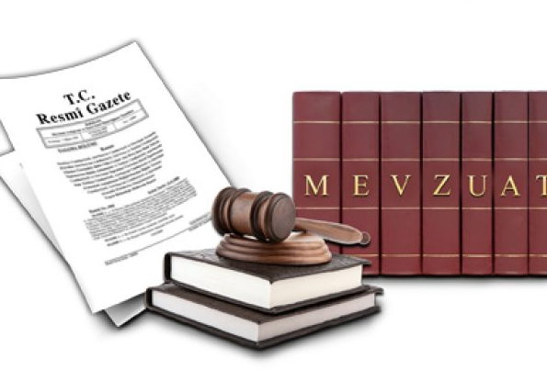
DYS üzerinden Başvuru yapmadan önce okunması önemli olan bilgi ve belgeler
Karar
Uygulama Usul ve Esasları Genelgesi
Dys Ekleri- Başvuruda İbraz Edilmesi Gereken Bilgi ve Belge Listeleri
Zorunlu evraklar, başvuru süresi ve eksik evrak tamamlama sürelerine dikkat edilmesi her Genelge özelinde önem taşımaktadır.

Slide 4
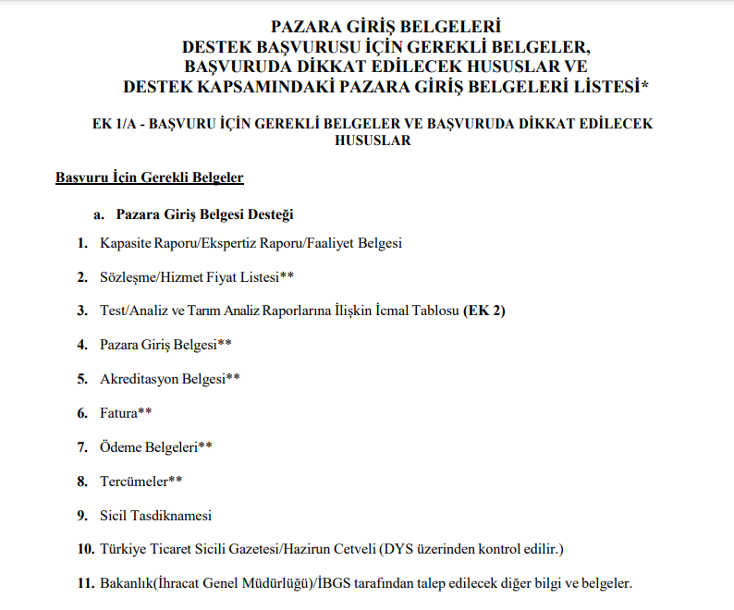
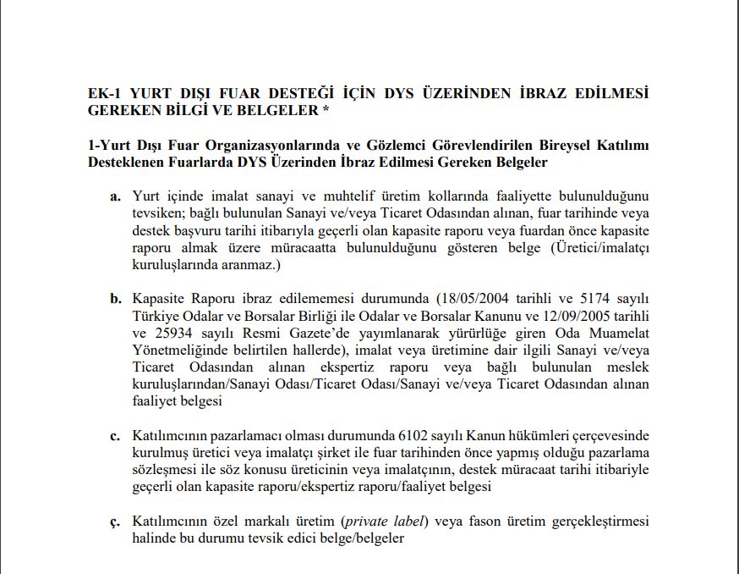
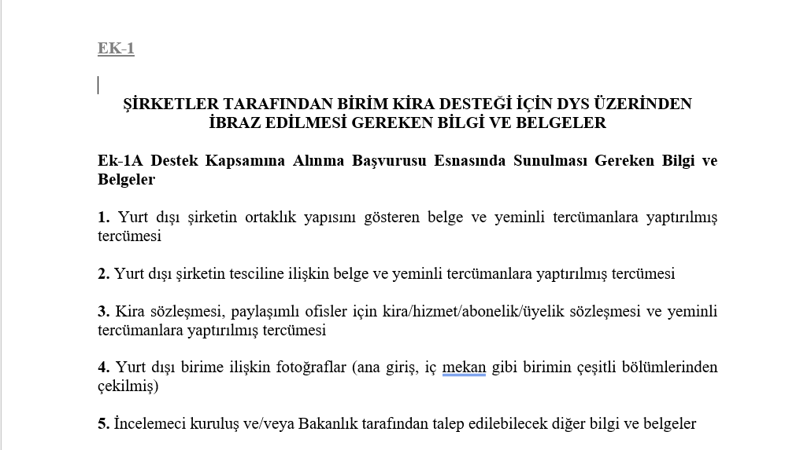
DYS GİRİŞ ÖNCESİ HAZIRLANMASI GEREKEN EVRAKLAR LİSTESİ
Destek ödeme başvuru sırasında yüklenmesi gereken evraklar ilgili desteğe ilişkin genelge ekinde yer almaktadır.
İstenen evraklar başvuru yapmadan önce pdf formatta hazır bulundurulmalıdır.
örnek
örnek
örnek

Slide 5
1- DESTEK YÖNETİM SİSTEMİ’NE ERİŞİM?

Slide 6
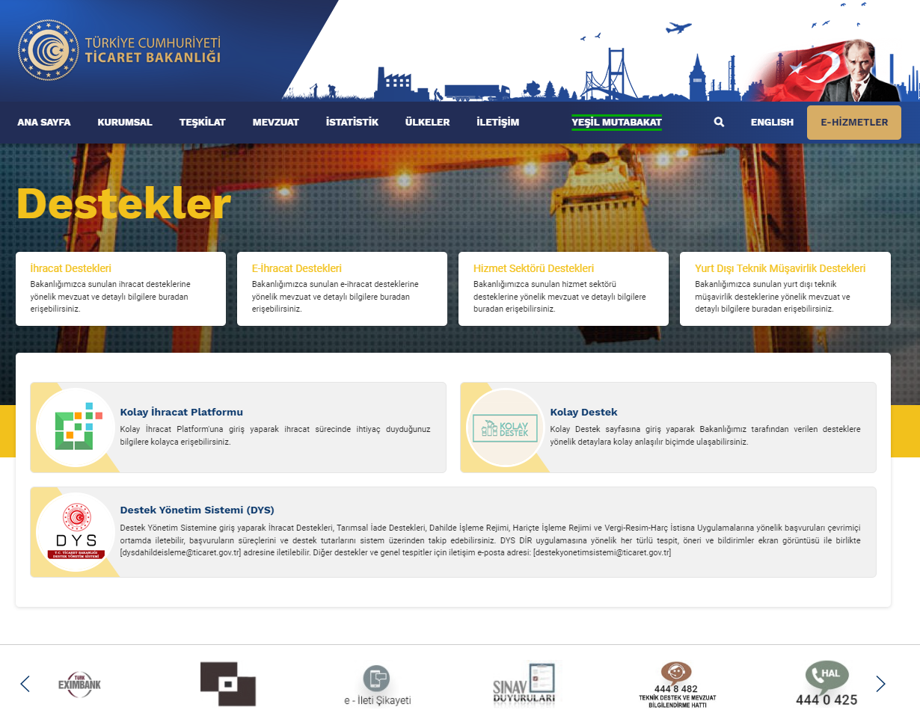
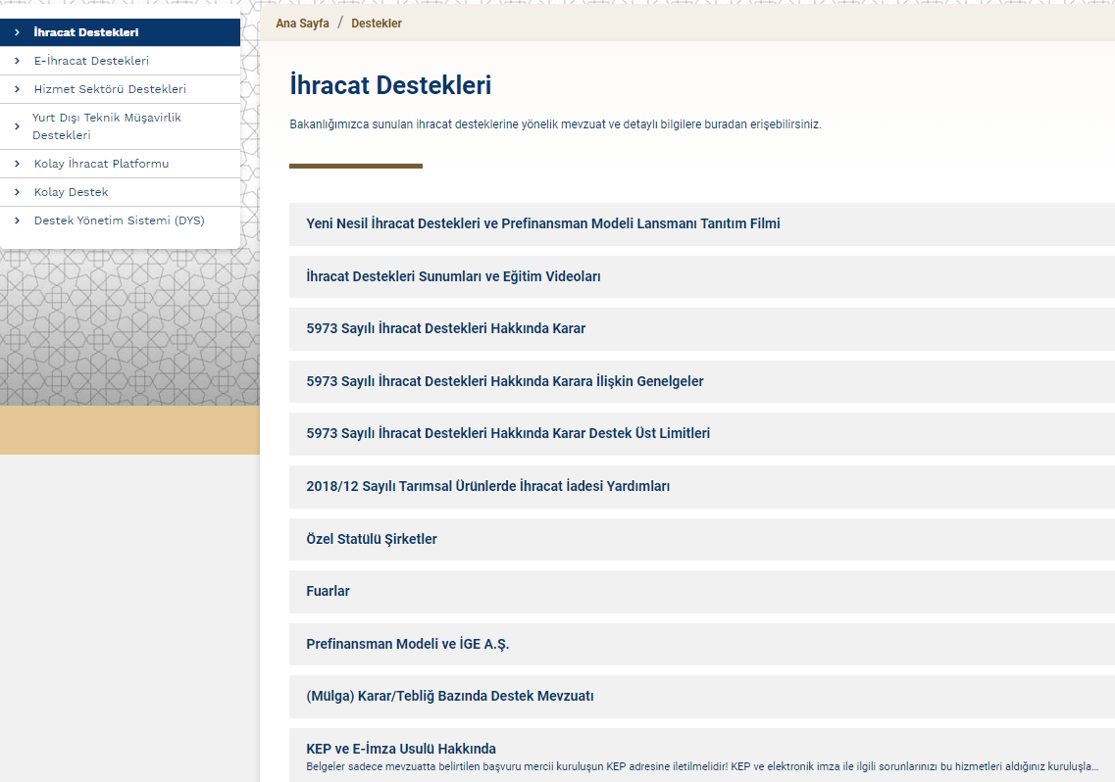

Slide 7
DESTEK YÖNETİM SİSTEMİ (DYS) GİRİŞ

Slide 9
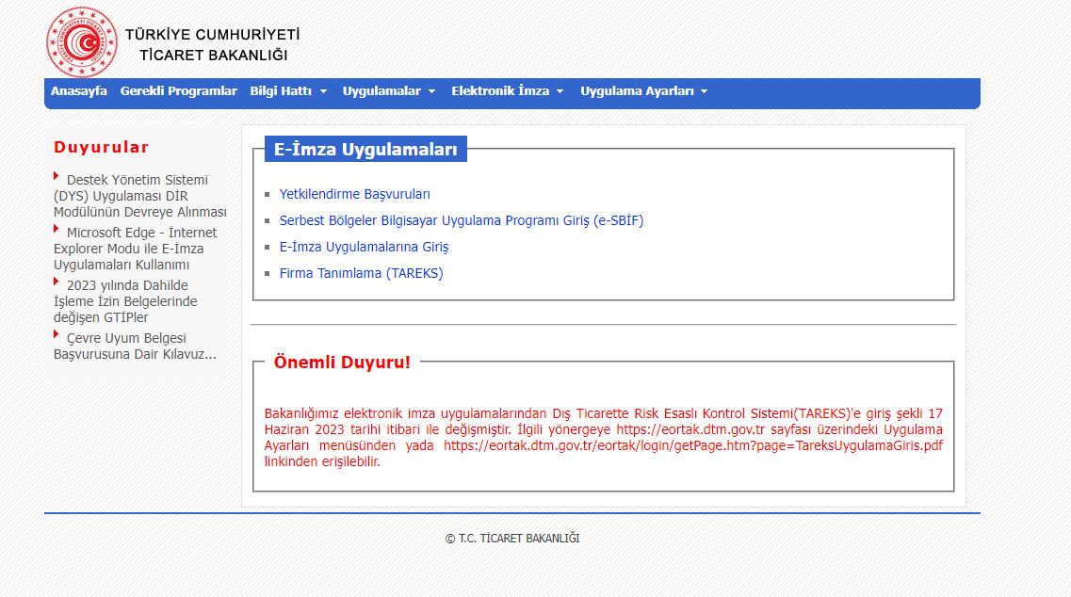

Slide 10
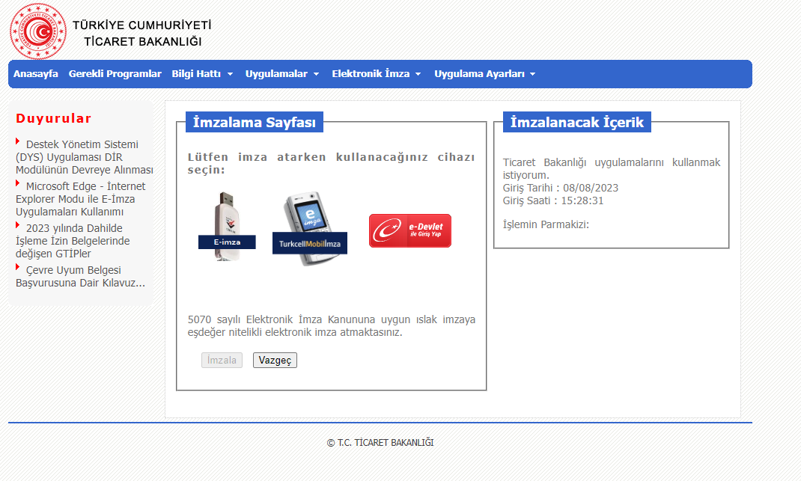
Sisteme DYS Tanımlama Sürecinde yetkili olduğu EK-C belgesi ile bildirilen kişi e-devlet şifresi ile giriş yapmalıdır.

Slide 12
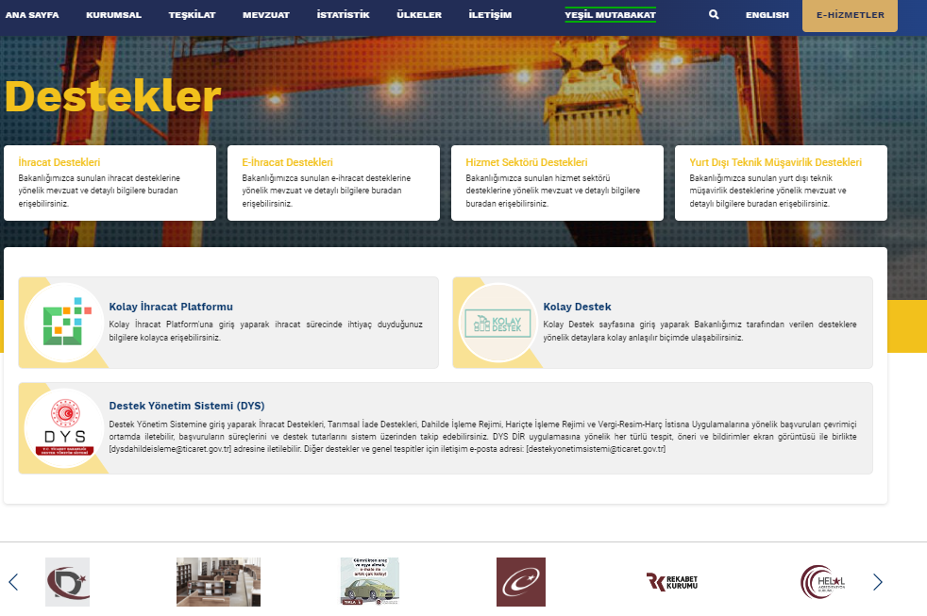
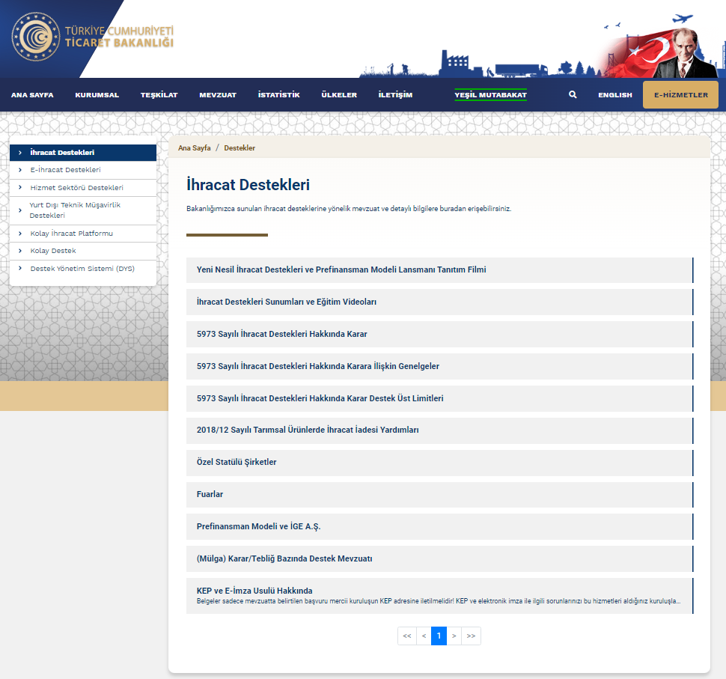
KARAR VE GENELGE’YE ERİŞİM

Slide 13
DYS ÜZERİNDEN GERÇEKLEŞTİRİLEBİLEN BAŞVURU TÜRLERİ
Başvurular 2 türdedir:
Ön Onay (Tasarım, Yurtdışı Birim)
Destek Ödeme Başvurusu (Fuar, Pazara Giriş Belgeleri, Pazar Araştırması vb.)

Slide 14
DYS ÜZERİNDEN GERÇEKLEŞTİRİLEBİLEN DESTEK BAŞVURULARI
1- Yurtdışı Pazar Araştırması Desteği
2- Pazara Giriş Belge/Sertifika Desteği
3- Yurtiçi/Yurt Dışı Fuar Destekleri
4- Yurt Dışı Birim, Marka, Tanıtım Destekleri
5- Tasarım Destekleri

Slide 15
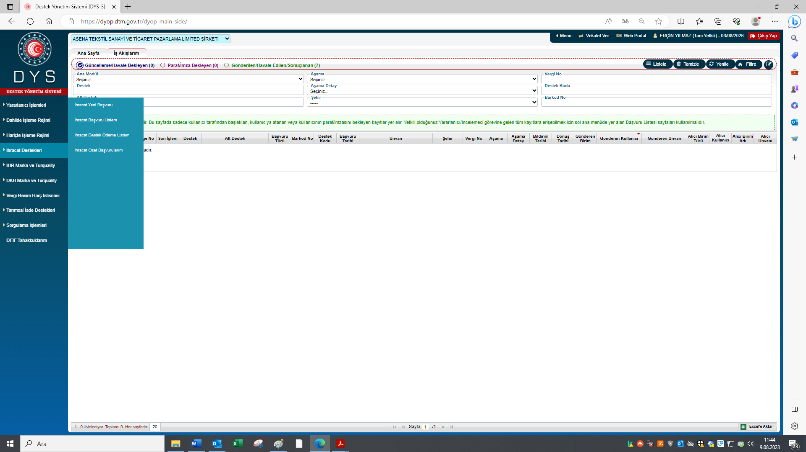

Slide 16
DYS ÜZERİNDEN GERÇEKLEŞTİRİLEBİLEN DESTEK BAŞVURULARI

Slide 17
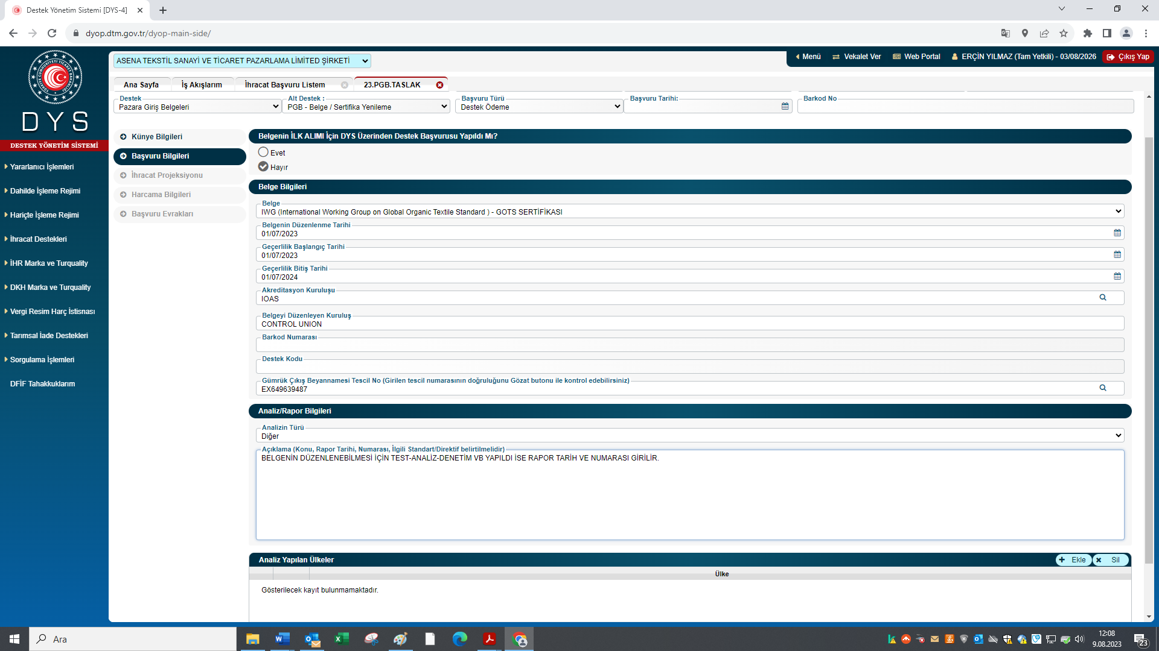
BAŞVURU EKRANINDAN ÖRNEK

Slide 18
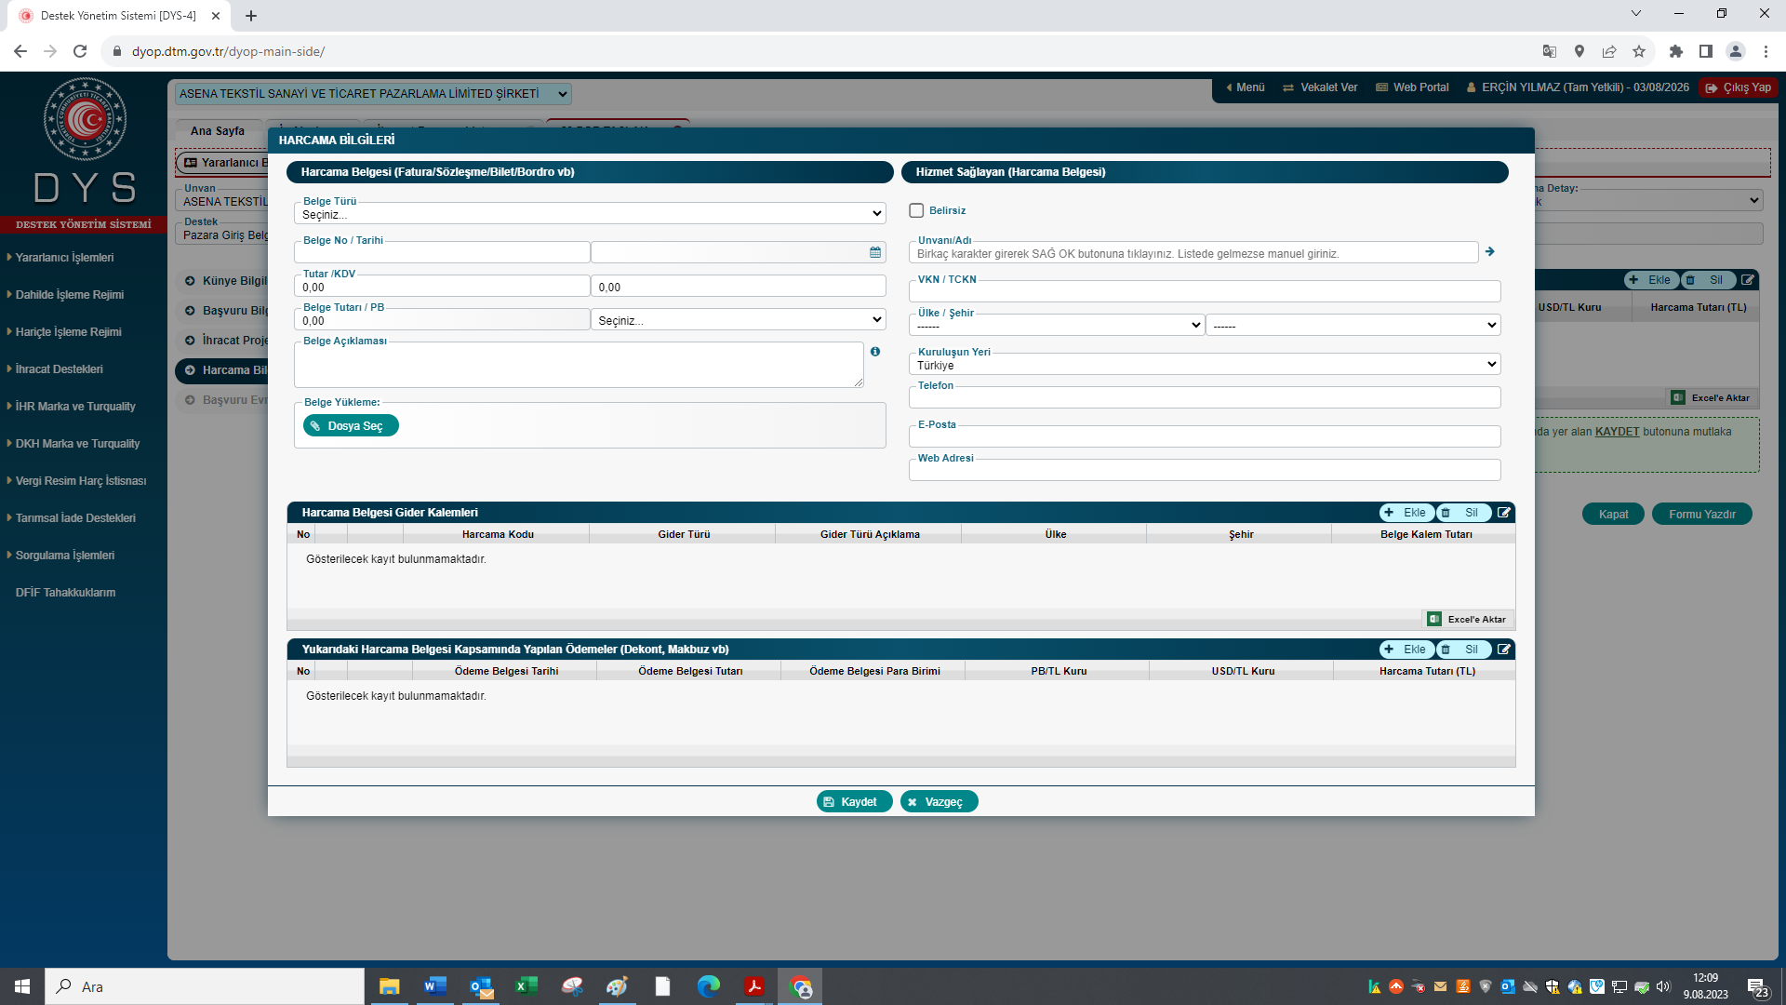
BAŞVURU EKRANINDAN ÖRNEK

Slide 19
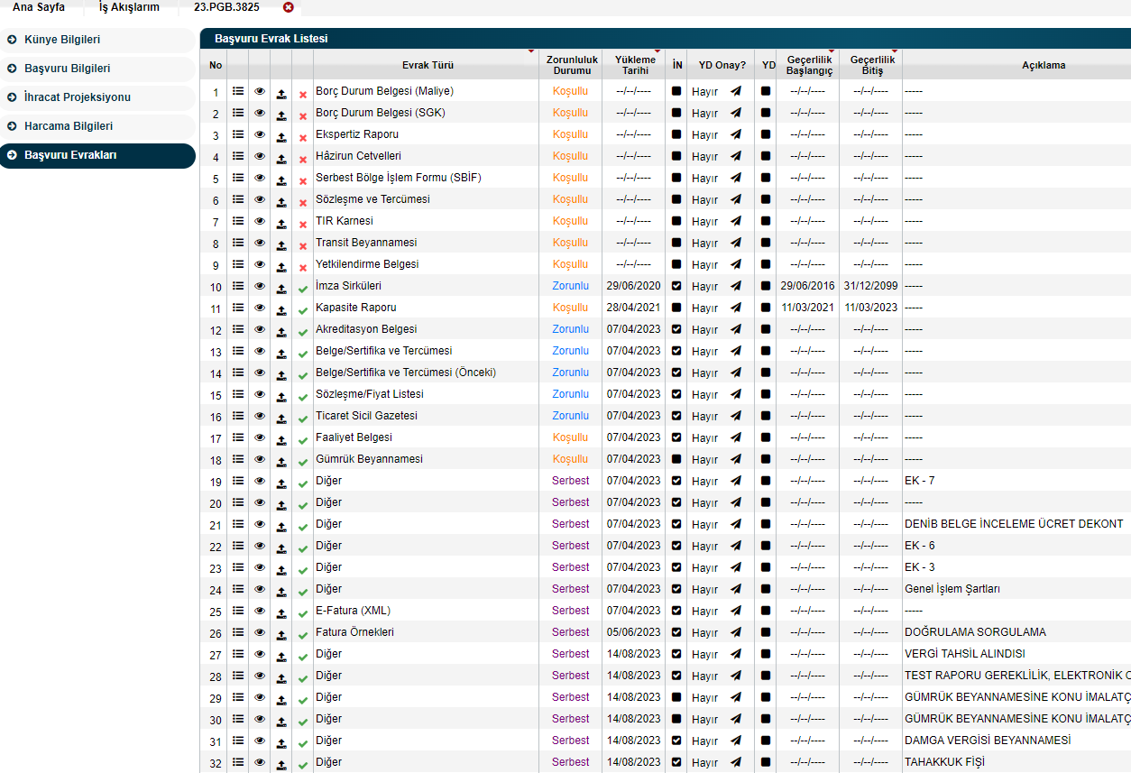
BAŞVURU EKRANINDAN ÖRNEK

Slide 20
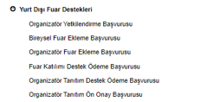
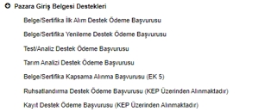
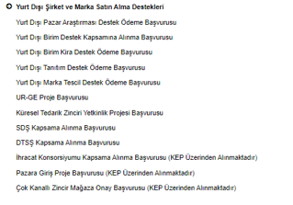
DYS ÜZERİNDEN GERÇEKLEŞTİRİLEBİLEN DESTEK BAŞVURULARI

Slide 21
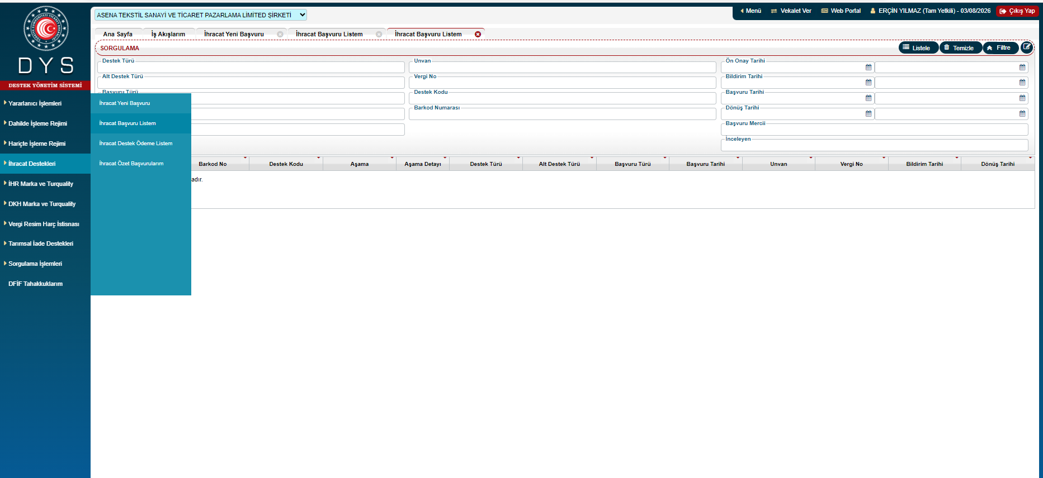
BAŞVURU TAMAMLANDIKTAN SONRA:

Slide 22
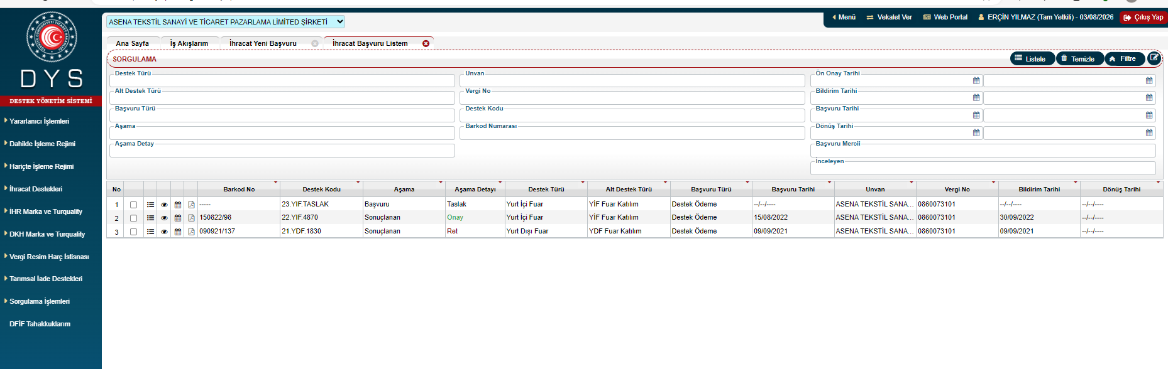
BAŞVURU TAMAMLANDIKTAN SONRA:

Slide 23
«Başvuru Listem» sekmesinde aşama detay/dosya durumları:
Taslak: Henüz başvuru dosyası hazırlanma aşamasındadır.
Başvuru Yapılan: Başvuru İlgili Birime iletilmiştir.
İncelemede: Başvuru ilgili uzman tarafından incelemeye alınmıştır.
Eksik Bekleyen/ Eksik Bilgi ve Belge: Uzman tarafından dosyada eksiklikler tespit edilmiştir ve yazışmalar kısmına tamamlanması beklenen eksik bilgi ve belgeler belirtilmiştir.
Eksik Tamamlanan: Firma tarafından eksik evraklar hazırlanıp başvuru tekrar ilgili birime incelenmek üzere gönderilmiştir.
Görüş: Dosya içeriği farklı birimlerin (Bakanlık/Müşavirlik vb.) görüşüne yada onayına sunulmuştur.
Onay: Dosyanın incelenme süreci tamamlanmış, tahakkuk aşamasına gelinmiştir.
Ret: Dosya içeriği çeşitli nedenlerle uygun görülmeyerek reddedilmiştir.

Slide 24
DOSYA DURUMU KONTROLÜ
İBGS tarafından incelenen başvurular için DYS dışında (telefon, mail, KEP gibi) başka bir yolla bildirim yapılmayacaktır. Bu yüzden yetkilendirilen firma sorumluları tarafından ara ara sistemden İş Akışlarım kutusunu kontrol etmesi ve eksikliklerini zamanında tamamlanması gerekmektedir.

Slide 25
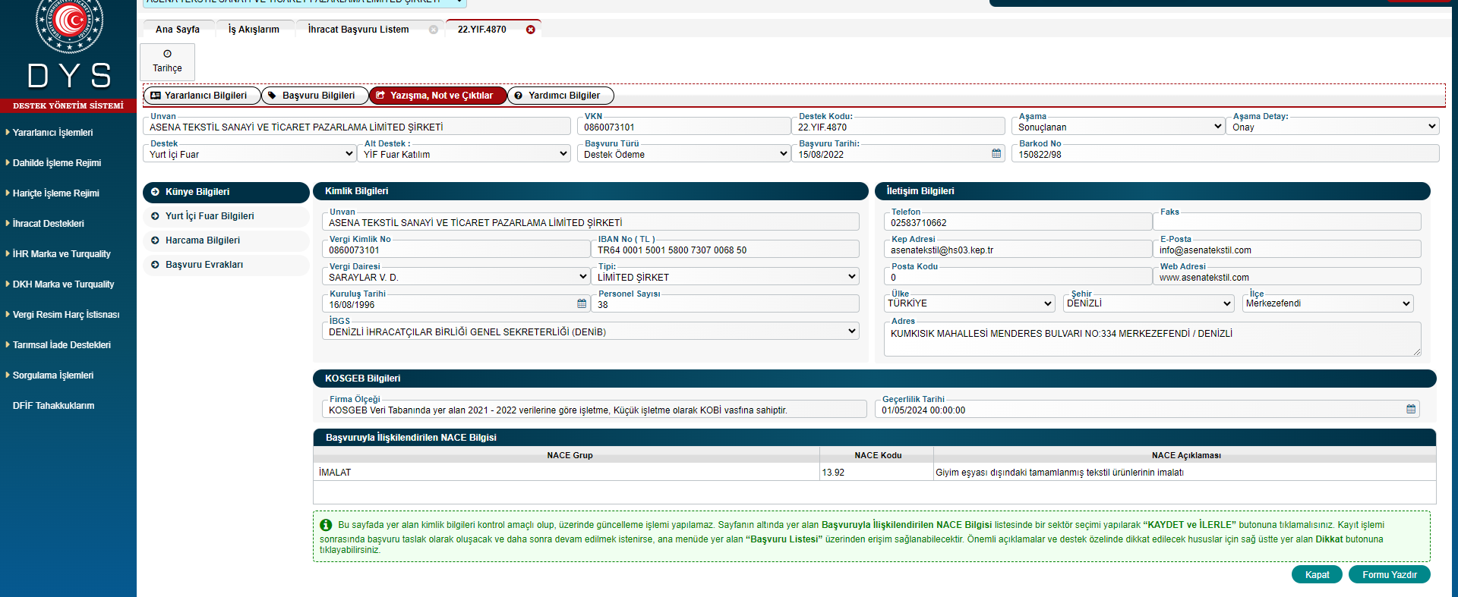
EKSİK BİLGİ VE BELGE GÖRÜNTÜLEME

Slide 26
İş Akışlarım’a düşen Aşama detayı «Eksik Bilgi ve Belge» durumunda olan dosyanın içine tıklanarak «Yazışmalar» kutusu kontrol edilir.
Yazışmalar kutusu tıklandığında mavi düğmeye tıklanarak ilgili resmi yazı indirilir. İlk resmi eksiklik bildirimi yazısı tarihi «Eksiklik tamamlama süresi başlangıç tarihi» olarak kabul edilmektedir.
Yukarıdaki ekran görüntüsünde görüldüğü üzere Gönderici olarak görünen Uzman dosyayı inceleyen kişidir.

Slide 27
Gönderilen başvuru üzerinde düzenleme yapılamaz!
Düzenleme için incelemeci birimin dosyayı eksik talebiyle iletmesi gerekir.
EKSİK BELGE talebinde sadece dosyadaki belge alanlarında, EKSİK BİLGİ VE BELGE talebinde ise tüm dosyada düzenleme yapabilirsiniz.
«Yazışmalar» bölümünde yer alan İlgili Uzman tarafından hazırlanan Resmi Eksik Bildirim yazısında belirtilmeyen bilgi ve belgeler dışında başvuru içinde evrak silme, evrak değiştirme, bilgi değiştirme gibi herhangi bir düzenleme yapılmamalıdır.

Slide 28
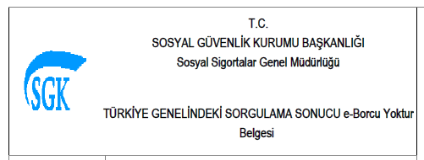
Eksikleri süresinde tamamlanan dosyalar için İBGS tarafından mail yolu ile Maliye ve SGK ya Borç Durumlarına ilişkin sorgulanabilir yazıları talep edecek ve borç görünüyorsa hak edişten mahsup edilmek suretiyle dosyalar sonuçlandırılacaktır.

Slide 29
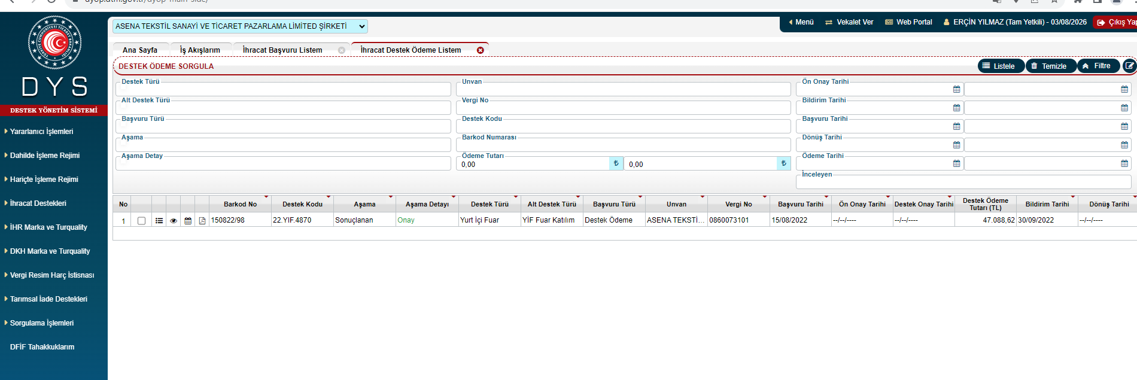
HAK EDİŞ TUTAR BİLGİLERİNİN GÖRÜNTÜLENMESİ

Slide 30
DİKKAT EDİLECEK HUSUSLAR VE HATA MESAJLARI
DYS'de hafta içi öğle arasında (11:30-13:30) güncelleme işlemleri yapılabildiğinden, bu saatlerde erişim sorunları (404, 503 hata sayfaları) yaşanabilir. Bu sayfaların çıktığı durumlarda 15 dk. sonra yeniden erişim yapılabilir.
BAD REQUEST hata sayfası alındığı durumlarda kullanılan browserın cache (geçmiş) verileri temizlenerek, yeniden giriş yapılabilir.
Sistem girişlerinde INTERNET BANKACILIĞI veya MOBİL İMZA kullanıldığında, "E-Devlet üzerinden login işlemi başarısız" hatası alınabilir.
Sisteme erişimde Internet Explorer kullanılmamalı, Chrome / Edge / Firefox browserlarından biri tercih edilmeli ve e-devlet şifresi ile giriş yapılmalıdır. (EDGE üzerinden de Internet Explorer modu ile giriş yapılmamalı!)

Slide 31
DİKKAT EDİLECEK HUSUSLAR VE HATA MESAJLARI
E-imza ile sisteme giriş yapılmak istenirse, e-devlet sitesine e-imza ile giriş yapılıp, site üzerinden DYS uygulaması seçilmelidir.
Kullanılan browserın geçmiş (cache) verilerinin belli aralıklarla temizlenmesi ve en az 1600x900 ekran çözünürlüğü tercih edilmesi önerilmektedir.
Yararlanıcıların DYS üzerinden başvuru iletebilmesi için sistemde tanımlı olmaları ve kendileri adına işlemleri yapacak olan kullanıcıları yetkilendirmeleri zorunludur.

Slide 32
DİKKAT EDİLECEK HUSUSLAR VE HATA MESAJLARI
Başvurudan önce MERSİS'te yer alan bilgilerin (VKN, adres, telefon, ortaklık, temsilci listesi, sektör, NACE) kontrol edilerek güncellenmesi gerekmektedir.
İmza Sirkülerinin süresi dolduğunda, kullanıcı görevleri pasife çekilmektedir. Aktifleştirilmesi için güncel belgelerin (Sirküler, EK A/B/C) ibrazı gerekir. Belgelerin güncelliğin takip sorumluluğu yararlanıcılara aittir.

Slide 33
Sistemde karşılaşılacak sorunları ve hata mesajlarını aşağıda sunulan bilgilerle birlikte
destekyonetimsistemi@ticaret.gov.tr adresine iletebilirsiniz:
ekran görüntüsü,
barkod numarası
kullanıcı bilgisi

Slide 34
ÖNEMLİ HATIRLATMA:
Dys veya Kep üzerinden yapılan tüm başvurulara ilişkin evrak asıllarının 10 yıl boyunca arşivlenmesi sorumluluğu firmalara aittir.

Slide 35
TEŞEKKÜRLER.
DENİB GENEL SEKRETERLİĞİ
DEVLET YARDIMLARI ŞUBESİ

Slide 36
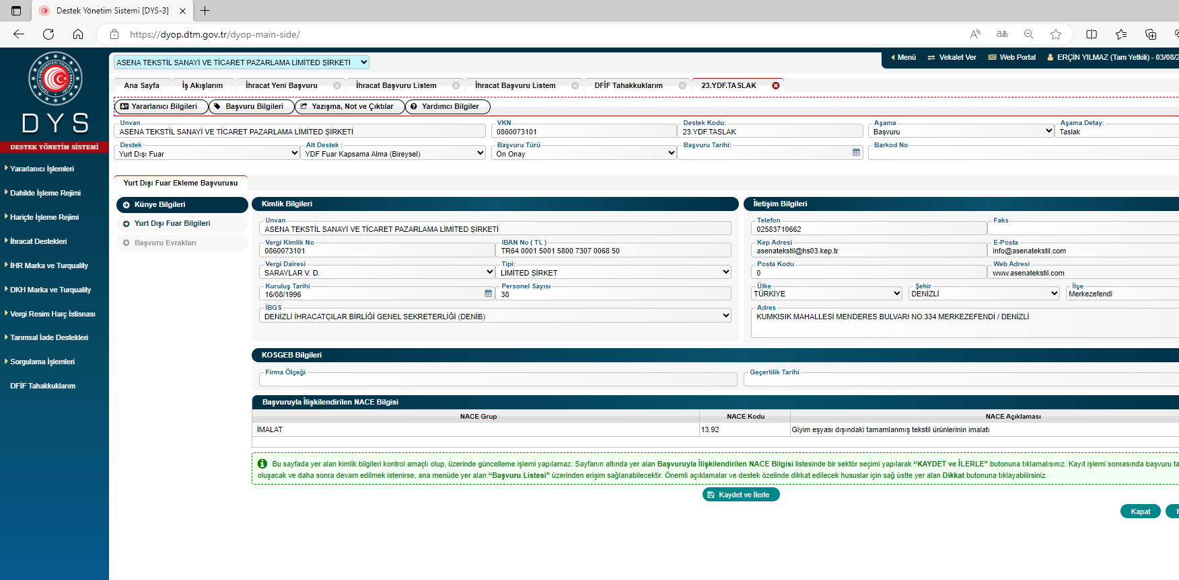
FUAR EKLEME BAŞVURUSU

Slide 37
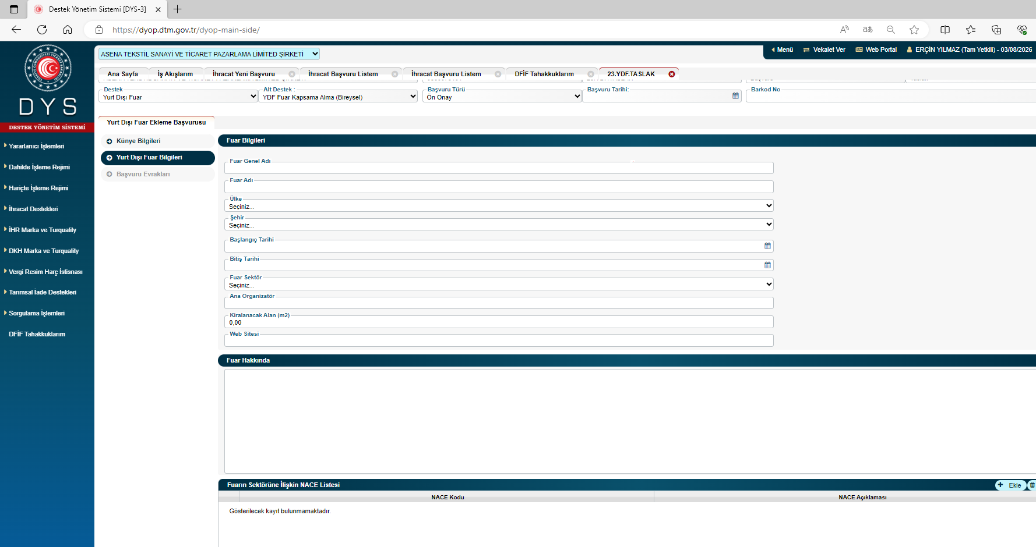
FUAR EKLEME BAŞVURUSU

Slide 38
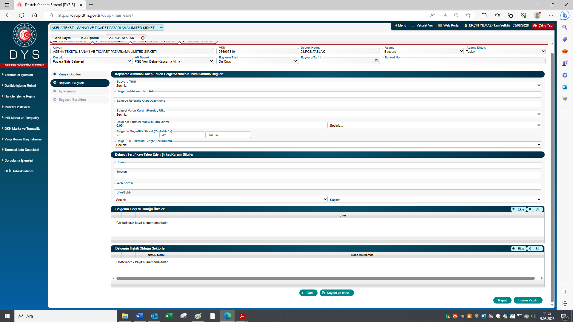
YENI BELGE KAPSAMA ALINMA

Slide 39
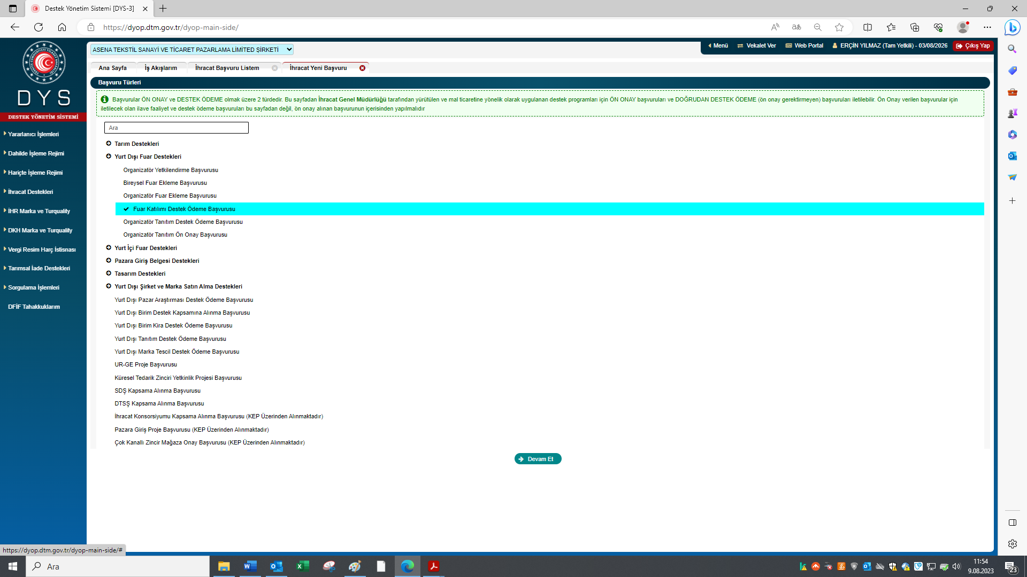
FUAR KATILIM DESTEK ÖDEME BAŞVURUSU

Slide 40
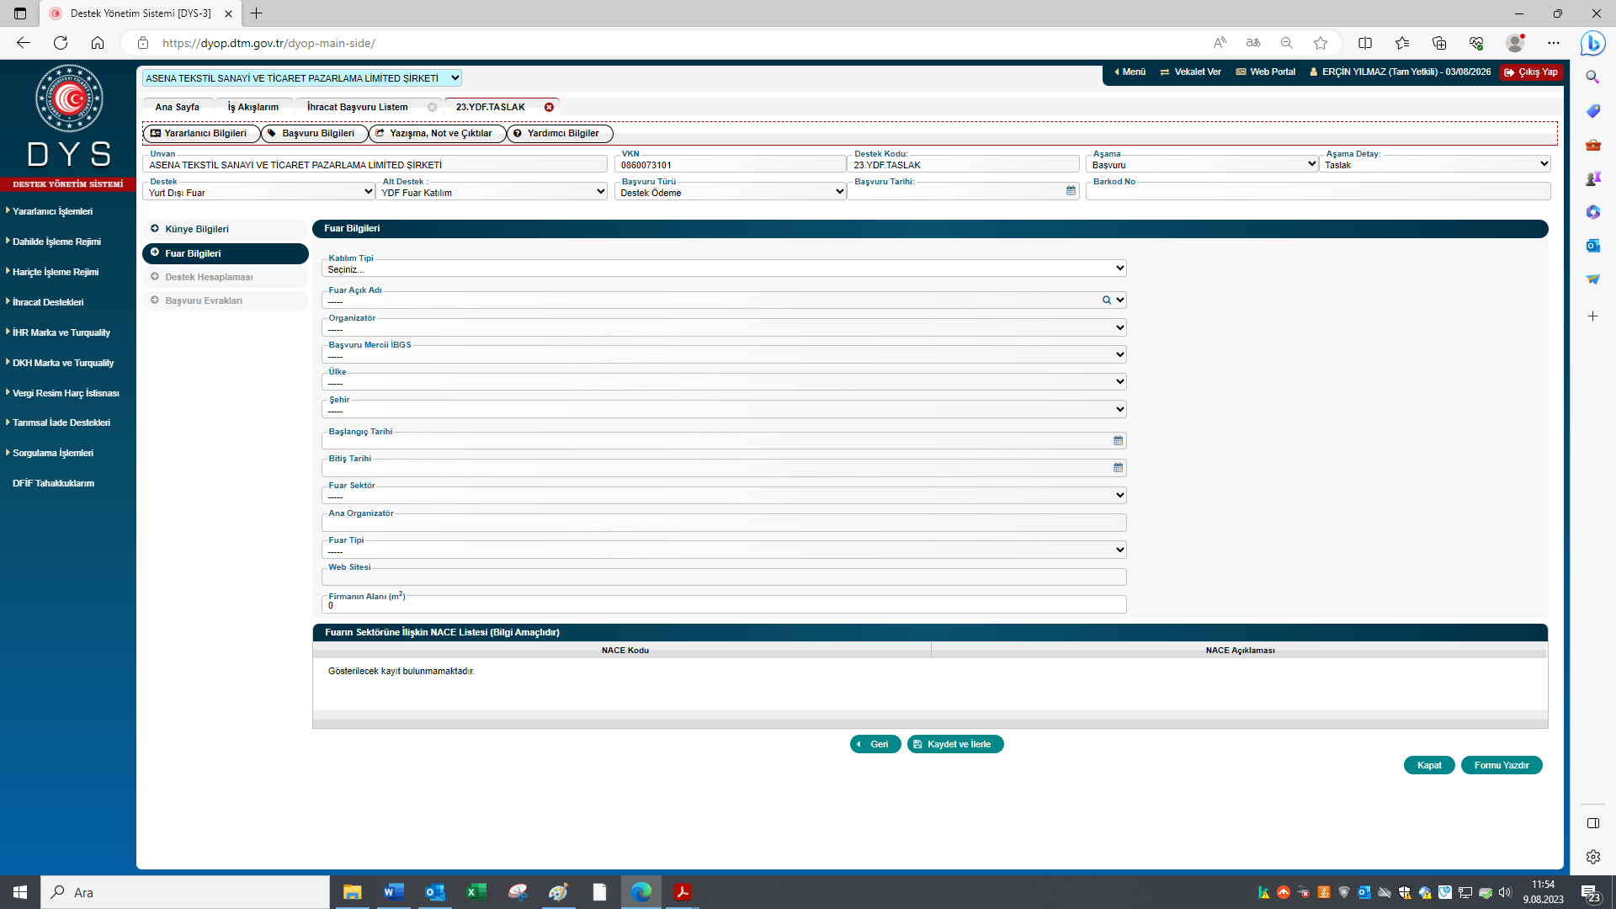
FUAR KATILIM DESTEK ÖDEME BAŞVURUSU

Slide 41
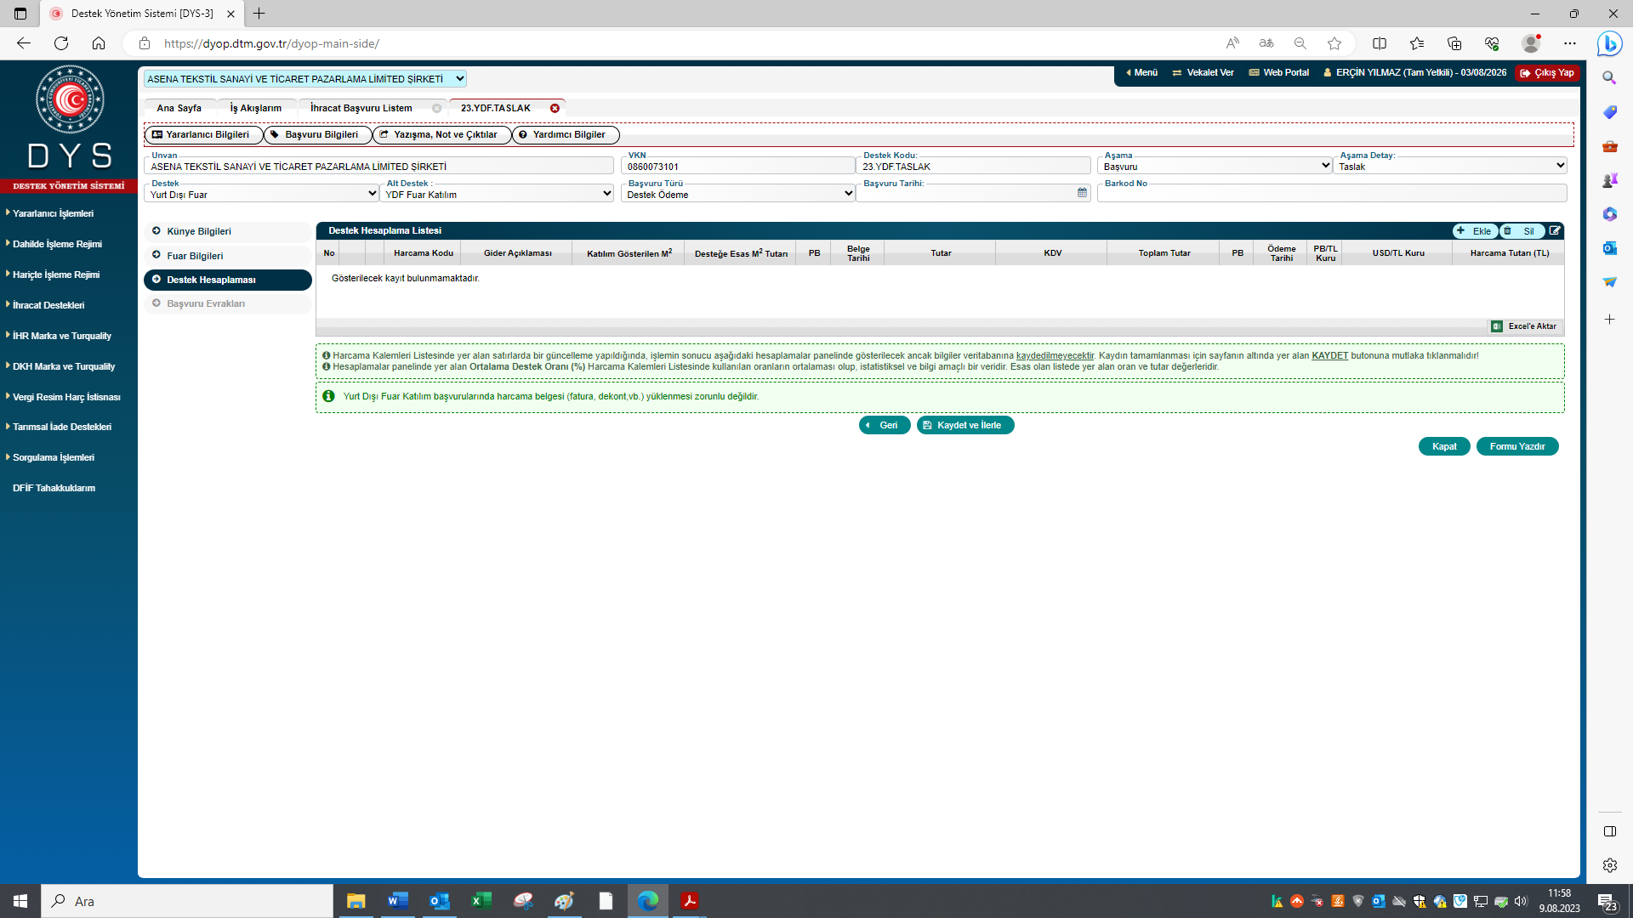
FUAR KATILIM DESTEK ÖDEME BAŞVURUSU

Slide 42
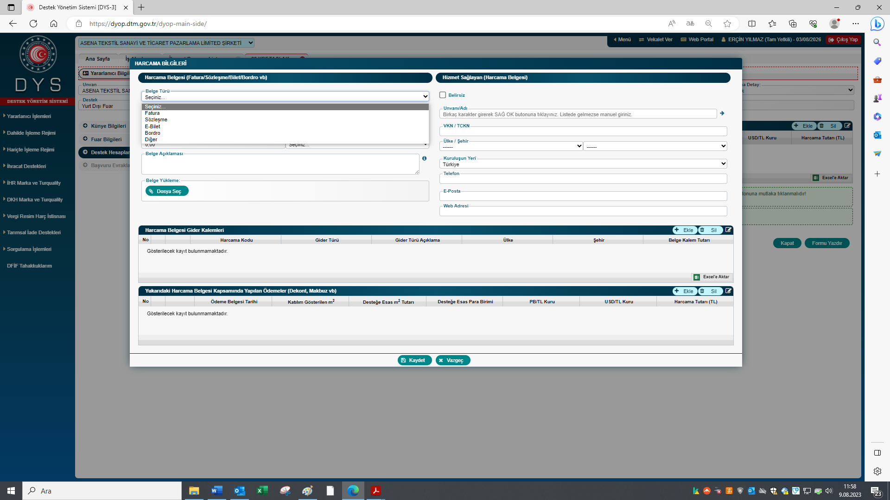
FUAR KATILIM DESTEK ÖDEME BAŞVURUSU

Slide 43
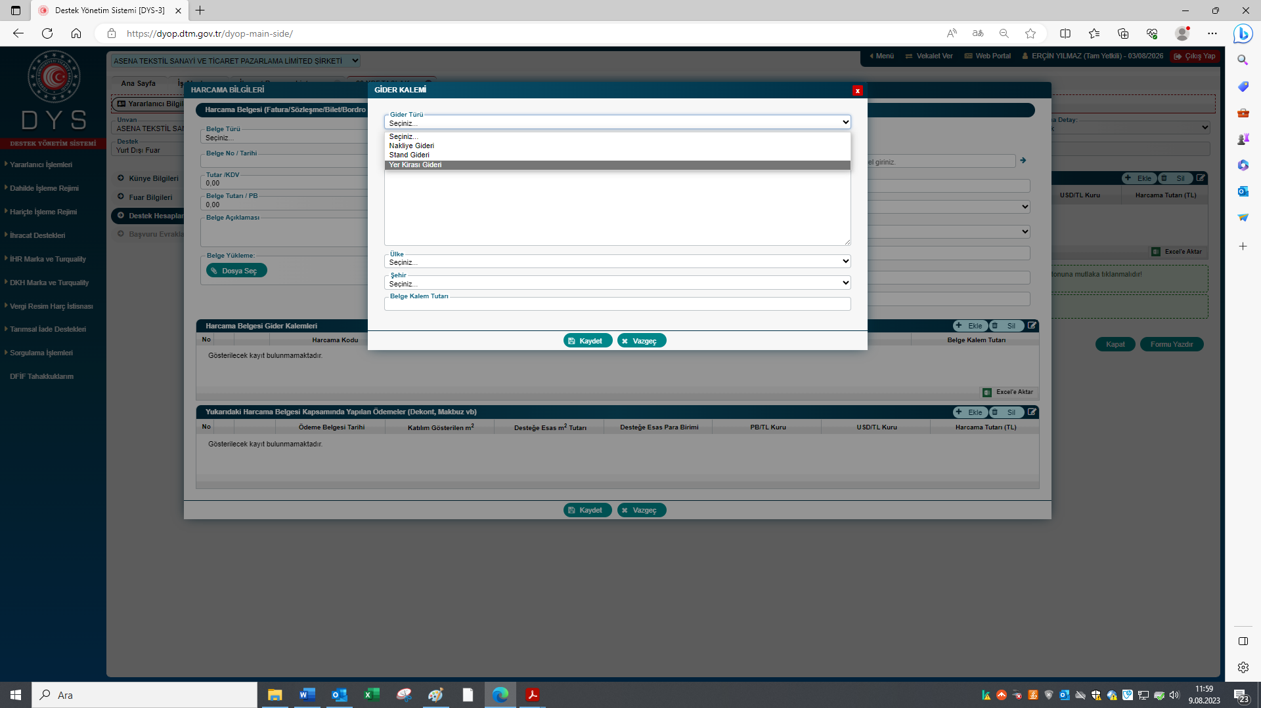
FUAR KATILIM DESTEK ÖDEME BAŞVURUSU

Slide 44
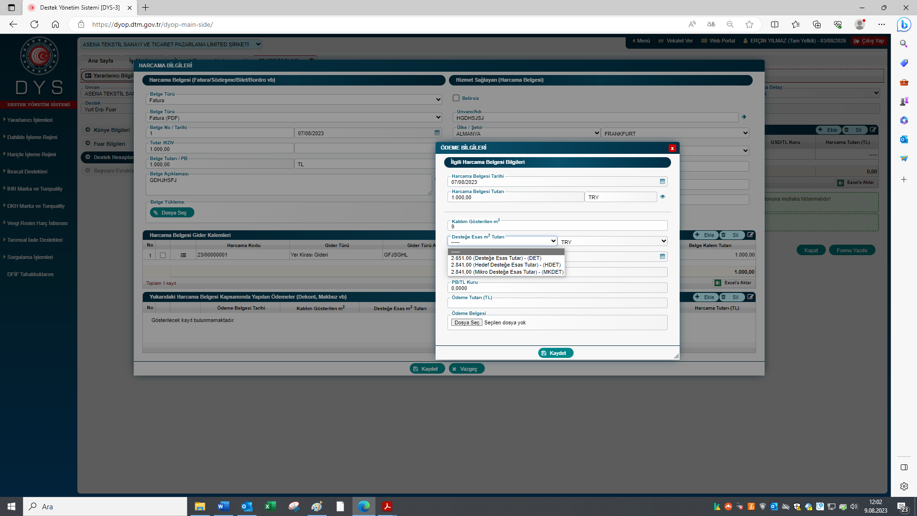
FUAR KATILIM DESTEK ÖDEME BAŞVURUSU

Slide 45
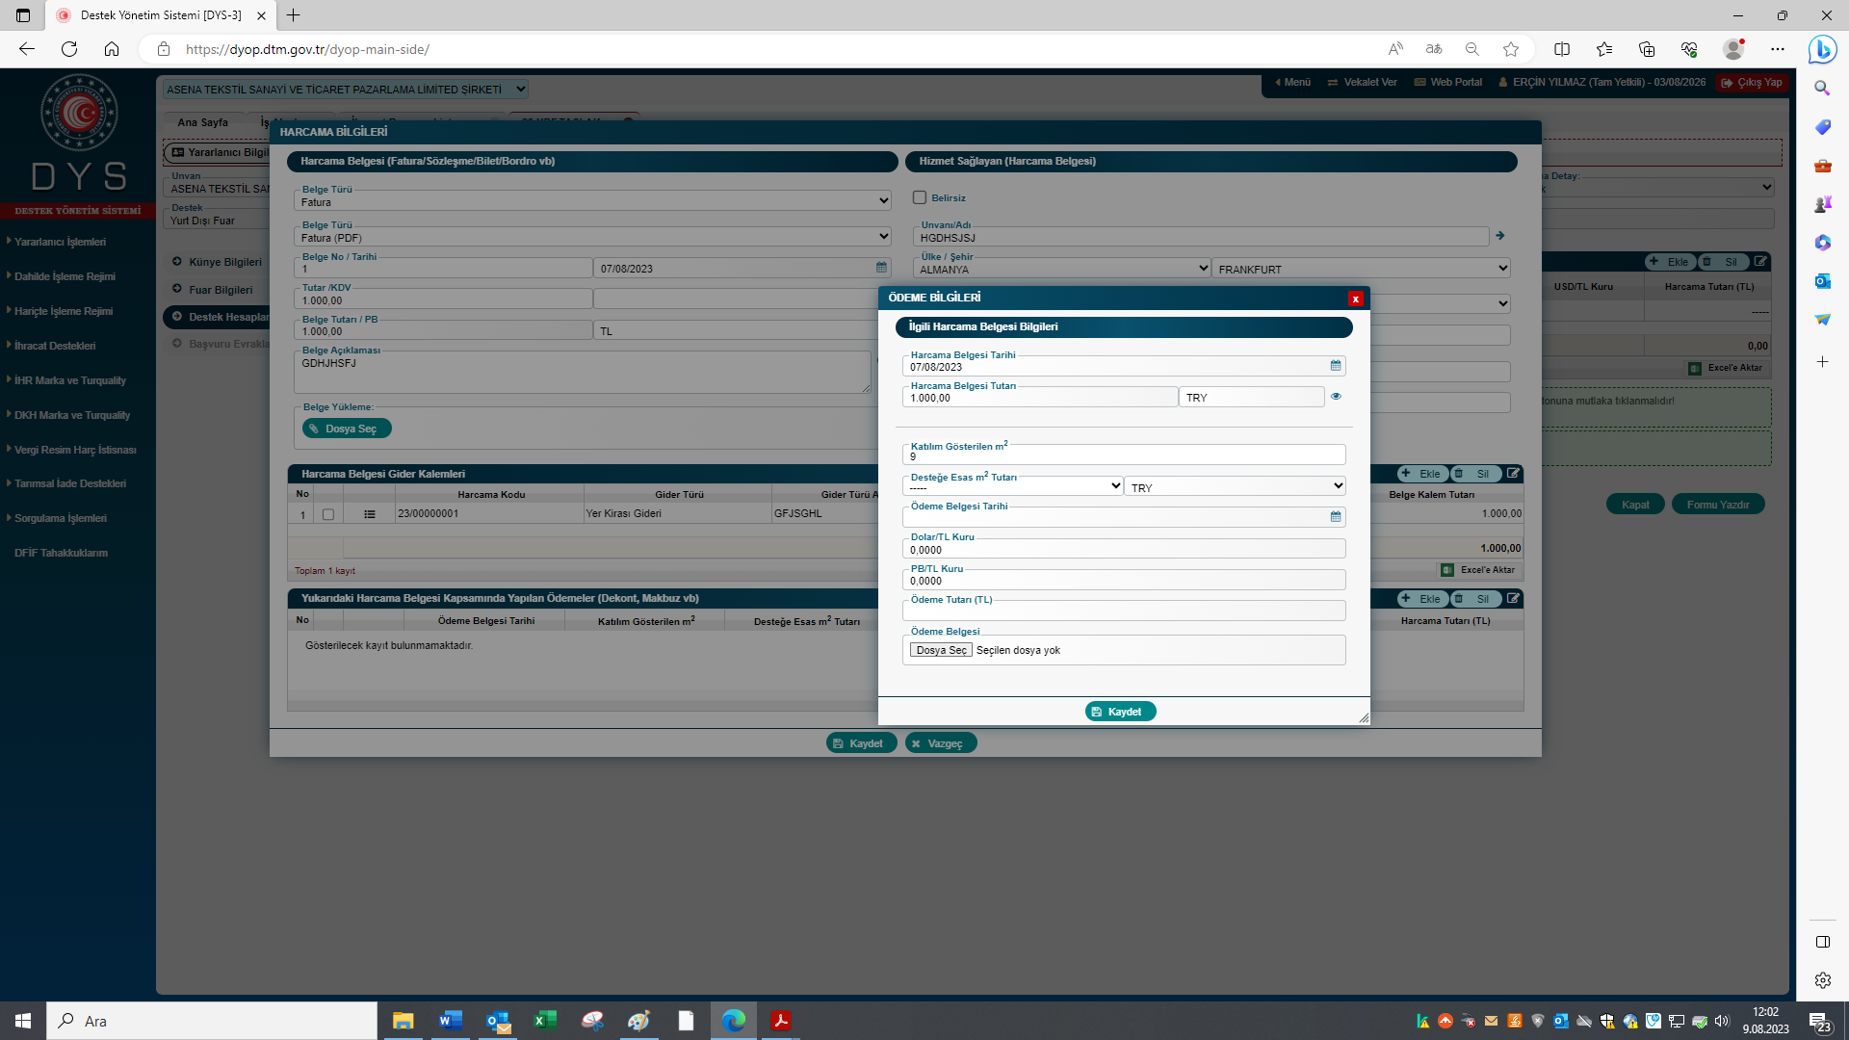
FUAR KATILIM DESTEK ÖDEME BAŞVURUSU

Slide 46
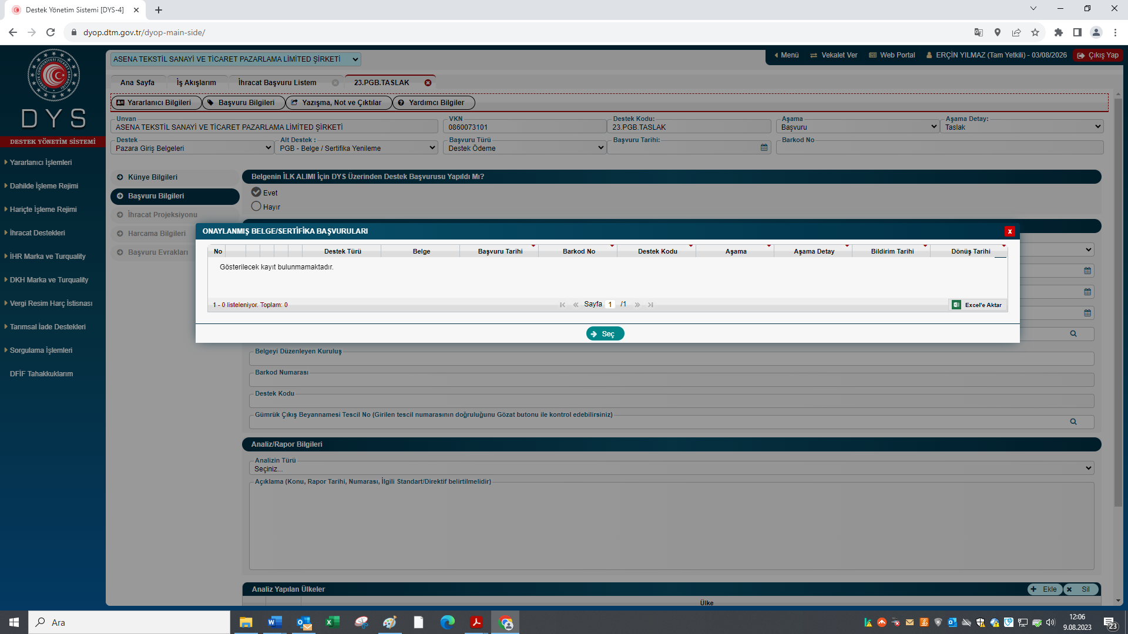
BELGE/SERTİFİKA YENİLEME BAŞVURUSU

Slide 47
BELGE/SERTİFİKA YENİLEME BAŞVURUSU

Slide 48
BELGE/SERTİFİKA YENİLEME BAŞVURUSU

